Slide 1
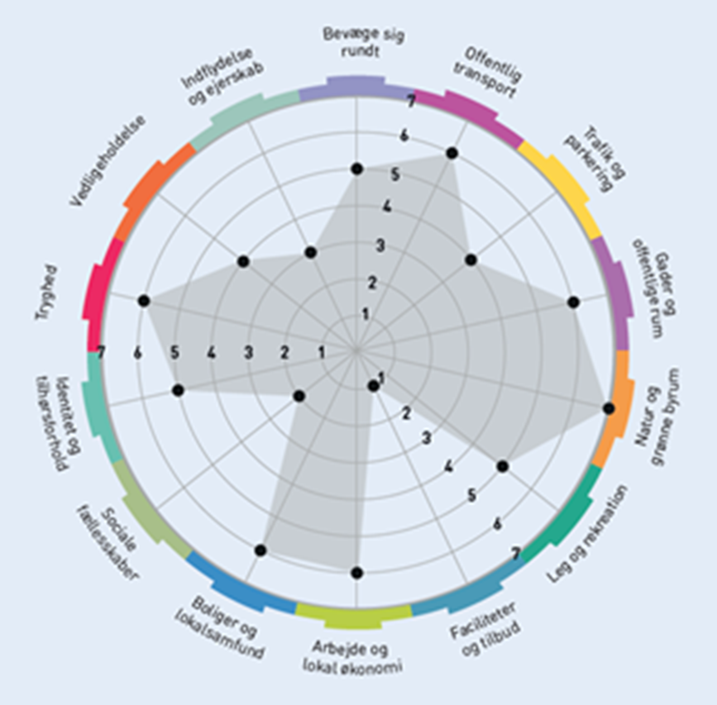
Velkommen til Webinar om Place Standard Tool & Byens Rum – Livet mellem husene
14. december 2020
Jan Andersson
Malene Steiniche Kjær

Slide 2
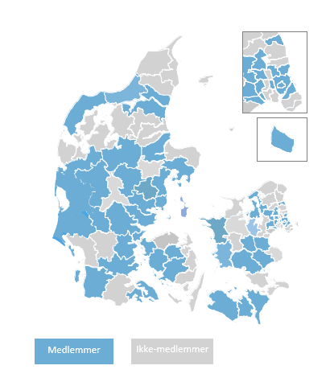
Sund By Netværket – hvem er vi?
51 kommuner (ud af 98)
Mere end 70 % af den danske befolkning bor I en Sund By Netværks Kommune – flere end 4 millioner danskere
På tværs af landets 5 regioner
Sund By Netværket blev grundlagt i 1991 og har siden etableringen været aktivt medlem af WHOs European Healthy Cities Network
Medlemmer
Ikke-medlemmer

Slide 3
WHO – Verdenssundhedsorganisationen
Via WHO Healthy Cities trækker vi på erfaring og nye ideer fra mere end 30 lande og 1.300 byer
Organisering
WHO Healthy Cities Network Europe
Sund By Netværket i Danmark
5 særlig akkrediterede kommuner
Notes:
Det har betydning, at vi er en del af noget større… for det betyder, at vi har andre lande og andre byer vi vidensmæssigt kan trække på og det går selvfølgelig også den anden vej.
Organisatorisk er vi en del af det europæiske netværk og fem kommuner har valgt at være særlige akkrediterede WHO kommuner, som betyder...
Den store klinge: Verdensmålene> ny fase i WHO

Slide 4
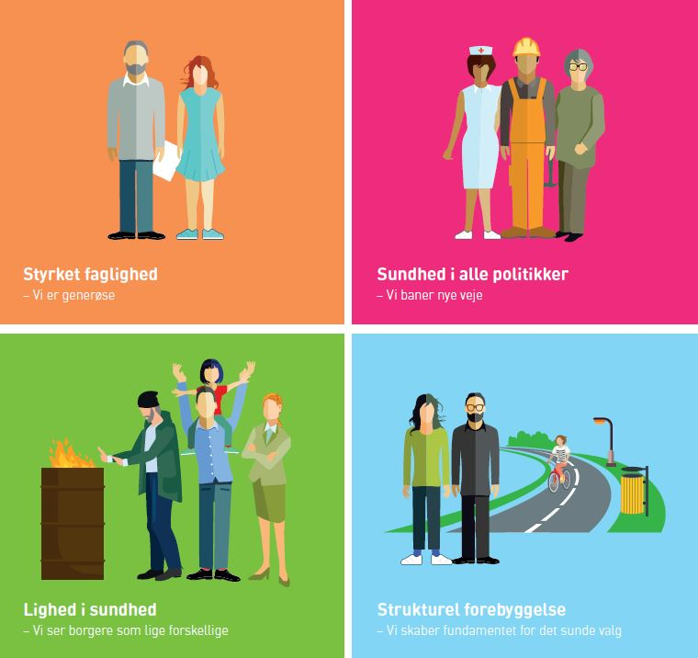
Sund By Netværket – hvem er vi?
Temagrupper
Netværk i praksis
Faglighed
Kompetenceudvikling
Ny viden
Genereres gennem udviklings-projekter i samarbejde med kommunerne – og vidensinstitutioner
Den politiske dagsorden for sundhedsfremme og forebyggelse
Vi giver indspark til den politiske dagsorden– både lokal- og landspolitisk.
Notes:
Sund By Netværket bygger på tre hjørnestene:
Arbejdet i vores 14 temagrupper, netværk og faglighed
Generering af nye metoder og ny viden, eksperimentarium – udviklingsprojekter, der bygger bro mellem forskning og praksis
Arbejdet for lighed i sundhed – indspark til den politiske dagsorden

Slide 5
Program for webinaret
Præsentation af Place Standard Tool (PST) – hvordan er værktøjet opbygget, og hvordan kan det anvendes?
Muligheder og udfordringer ved brugen af Place Standard Tool til byudvikling ved Martin B. Sørensen, chefkonsulent i Teknik og miljø, Fredericia Kommune
Indblik i projekt Byens Rum, hvor PST er anvendt
Erfaringer med brug af PST i Frederiksberg Kommune: Udvikling af Lindevangsparken, så flere unge vil bruge parken, ved Rie Toft, specialkonsulent på Social-, Sundheds- og Arbejdsmarkedsområdet og Joanna Skibsted, projektleder, Byudvikling i By, Kultur og Miljøområdet
Erfaringer med brug af PST i Gladsaxe Kommune: Lokaludvikling i Mørkhøj – en proces med deltagelse af politikere og borgere, ved Mette Dybkjær, leder af Social Balance
Spørge-Jørgen session
En gave til kommunerne

Slide 6
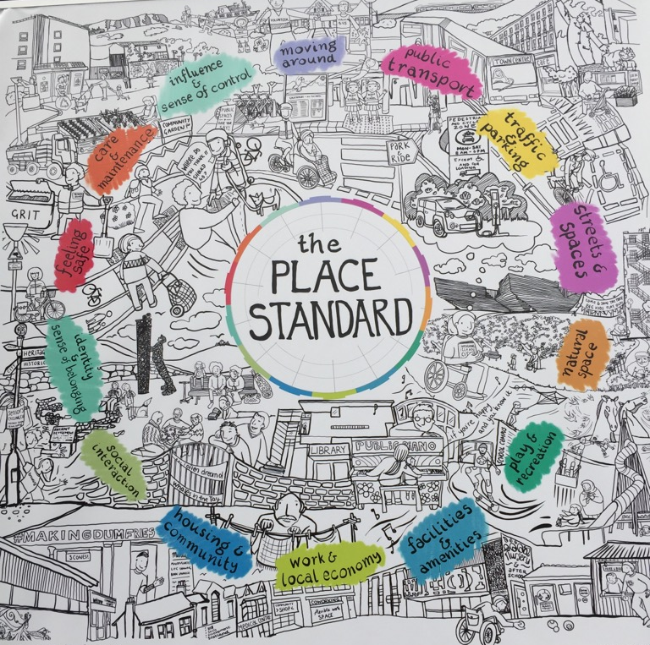
Place Standard Tool – et værktøj til kortlægning af dit lokalområde
Udviklet af Architecture & Design Scotland, NHS – Health Scotland og Scottish Govern- ment til at kortlægge og kvalificere et om- rådes ressourcer
Bruges til at kortlægge og skabe dialog om, hvad der fungerer og ikke fungerer på steder
Kan undersøge etablerede steder, steder under forandring eller steder under plan- lægning
Kan anvendes af lokalsamfund, den offent- lige sektor, den tredje sektor og den private sektor
Modellen skal ses som en del af en proces, der skal følges op med handling eller plan- lægning.

Slide 7
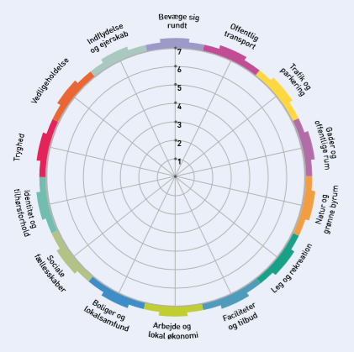
Værktøjets opbygning - kortlægning
Består af 14 spørgsmål, som dækker både fysiske og sociale aspekter
Nogle vejledende overvejelser som kan hjælpe med at besvare spørgsmålene
Når alle 14 spørgsmål er besvaret ift. 1-7, plottes de ind i diagrammet, hvorefter du vil have et visuelt overblik over kvaliteter og mangler for det pågældende sted

Slide 8
Værktøjets opbygning - prioritering

Slide 9
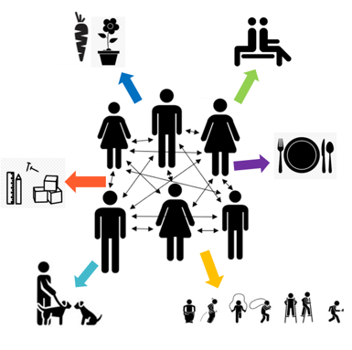
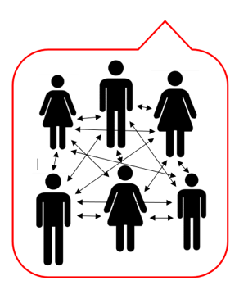
Forskellige måder at bruge PST på
Model 1
Model 2
Model 3

Slide 10
Værktøjet
giver en enkel ramme for strukturerede samtaler om det pågældende sted
er et nemt tilgængeligt og visuelt værktøj, der kan bruges af alle
giver mulighed for at forholde sig til både de fysiske elementer og sociale aspekter ved et område
er med til at pege på et steds styrker samt områder, hvor et sted kan forbedres
kan få forskellige historier, perspektiver og nuancer frem (gruppe)
hjælper med at identificere prioriteringer ift. et bestemt sted
kan vurdere steder af forskellige størrelser og typer – byområder og landdistrikter. Hele byer eller kvarterer

Slide 11
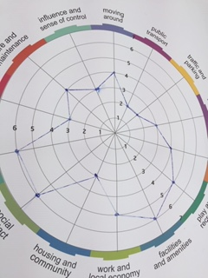
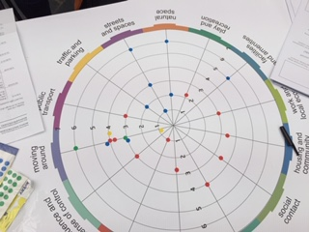
Sådan gør du
Find ud af, hvilken proces kortlægning med PST er en del af, og beslut hvilken måde du vil bruge værktøjet på. Hvad skal der ske med kortlægningen og drøftelserne efterfølgende?
Afgræns området, som skal vurderes
Hvem skal deltage i kortlægningen?
Spørgsmålene besvares og vurderes – individuelt eller i grupper
Vurderingerne plottes ind i kompasdiagrammet, og der tegnes en linje mellem punkterne
Drøft herefter hvilke punkter, der skal sættes ind overfor og aftal prioriteringer og handlinger

Slide 12
Lille opgave: Tænk på jeres eget lokalområde og udfyld PST side 22… Tegn diagrammet
Bevæge sig rundt - Kan jeg nemt gå og cykle rundt på gode og sikre stier og ruter?
Offentlig transport - Opfylder den offentlige transport mine behov?
Trafik og parkering - Gør trafik- og parkeringsfaciliteter det muligt for folk at bevæge sig sikkert rundt, og opfylder disse Lokalsamfundets behov
Gader og offentlige rum - Skaber bygninger, gader og offentlige rum et attraktivt sted, hvor det er nemt at komme rundt?
Natur og grønne byrum - Kan jeg regelmæssigt opholde mig i naturområder og/eller grønne byrum?
Leg og rekreation - Har jeg adgang til steder, hvor der er mulighed for leg og rekreation?
Faciliteter og tilbud - Opfylder faciliteterne og tilbuddene mine behov?
Arbejde og lokal økonomi - Er der en aktiv lokal økonomi, og er der mulighed for at få jobs med gode arbejdsforhold?
Boliger og lokalsamfund - Opfylder boligerne i mit område lokalsamfundets behov?
Sociale fællesskaber - Er der en række steder og muligheder for at folk kan mødes?
Identitet og tilhørsforhold - Har dette sted en positiv identitet, og føler jeg, at jeg hører til her?
Tryghed - Føler jeg mig tryg her?
Vedligeholdelse - Bliver bygninger og steder tilstrækkeligt vedligeholdte?
Indflydelse og ejerskab - Føler jeg mig i stand til at deltage i beslutninger og bidrage til at ændre tingene til det bedre?

Slide 13
En gave til jer I januar, februar og marts kommer vi gerne ud og afprøver PST i 3 kommuner. I samler en tværfaglig gruppe, udvælger et lokalområde og sætter 3 timer af Afhængig af Covid-19 bliver det udbudt som 3 åbne workshops, så andre kommuner kan deltage, men vi tager udgangspunkt i det sted, hvor workshoppen afholdes
Hvis I er interesserede, så skrive til os inden d. 15. januar. Først til Mølle-princippet

